Slide 1
НТС Отделения 5
ЛФВЭ
Продление проекта
Исследование глубоко подкритичных электроядерных систем и возможностей их применения для производства энергии, трансмутации ОЯТ и исследований в области радиационного материаловедения
КВАЗИБЕСКОНЕЧНАЯ МИШЕНЬ

Slide 2
Основные результаты работ по проету «E&T» за 2011-2020 гг.
Публикации в международных реферируемых журналах – 55
Доклады на международных конференциях – 30
Защищено кандидатских диссертаций – 8
Оформлено патентов – 6
В рамках проекта проведено 3 международных рабочих совещания в Чехии, Китае, Узбекистане.

Slide 3
Основные экспериментальные задачи установки «Квинта»
Определение энергетического спектра нейтронов, генерируемых в урановой мишени пучками релятивистских частиц, сравнение экспериментальных данных с расчетами по разным методам.
Определение пространственного распределения нейтронов утечки, их зависимость от энергии падающих частиц.
Измерение энергетического выхода глубоко подкритической сборки, ее зависимости от энергии падающих частиц.
Исследование трансмутации минорных актиноидов под действием нейтронного спектра, генерируемого в глубокоподкритической сборке.
Исследование влияния на радиоактивный распад мощного импульсного СВЧ-излучения ЛСЭ ЛФВЭ.

Slide 4
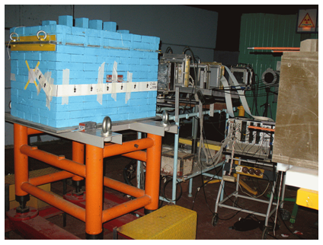
The “Quinta” target setup with the lead reflector on the irradiation position

Slide 5
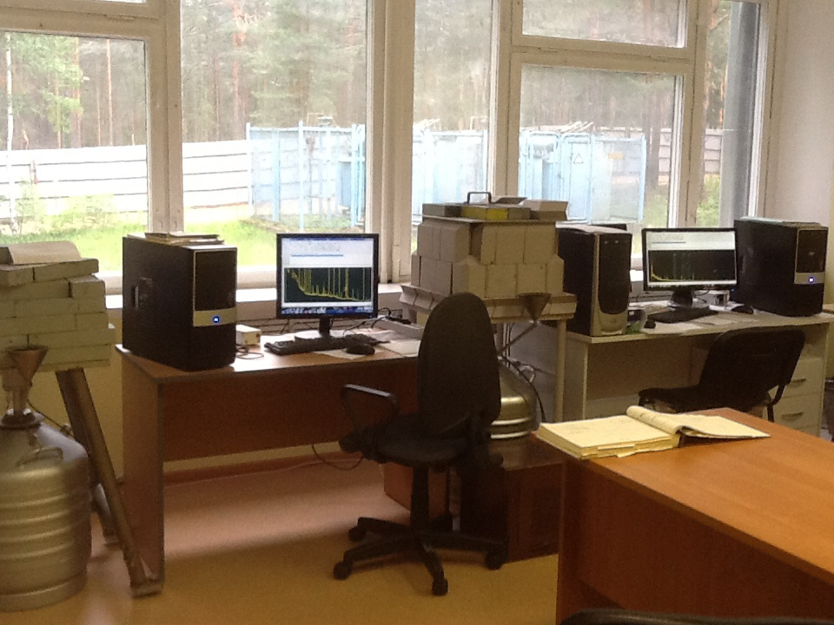
Лаборатория активационных измерений в ЛФВЭ

Slide 6
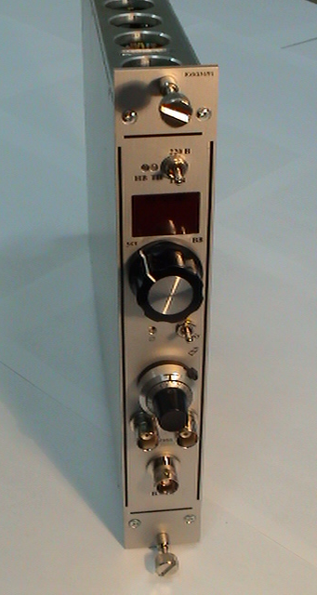
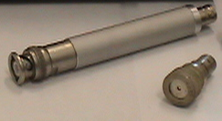
Основные электронные блоки алмазного детектора
Блок обеспечения специализированного тракта (а),
зарядочувствительный предусилитель и алмазный детектор в корпусе (б).
а) б)

Slide 7
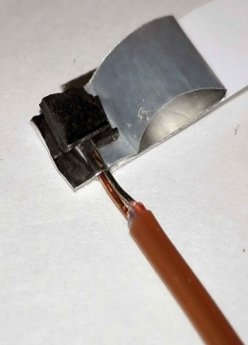
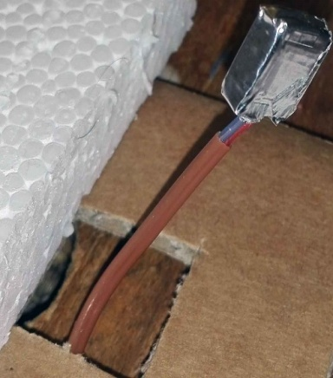
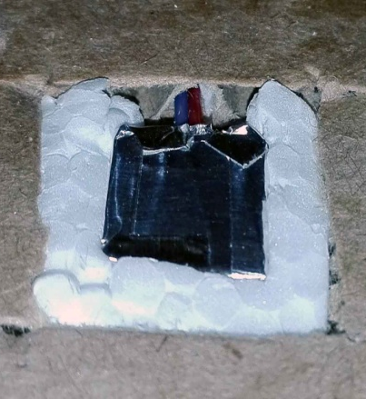
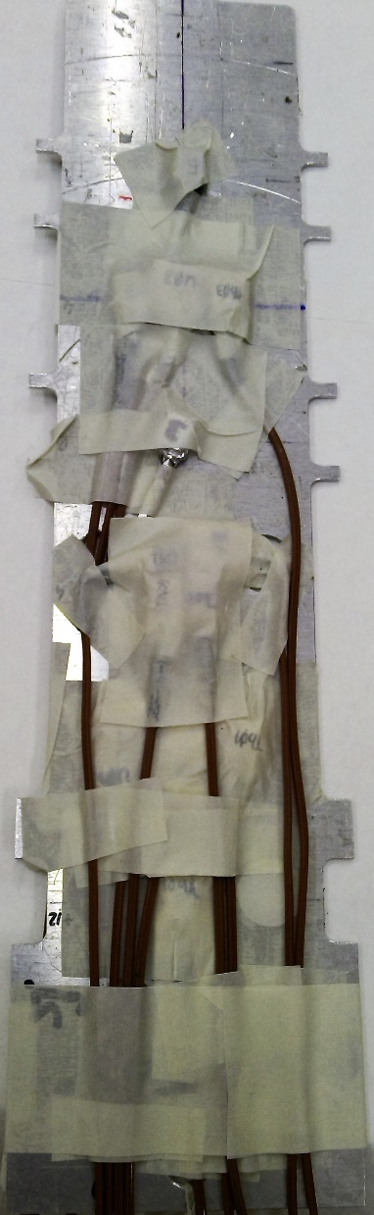
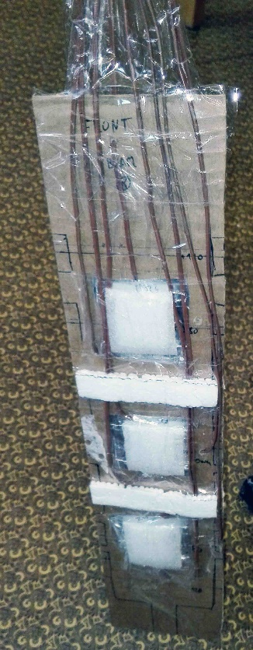
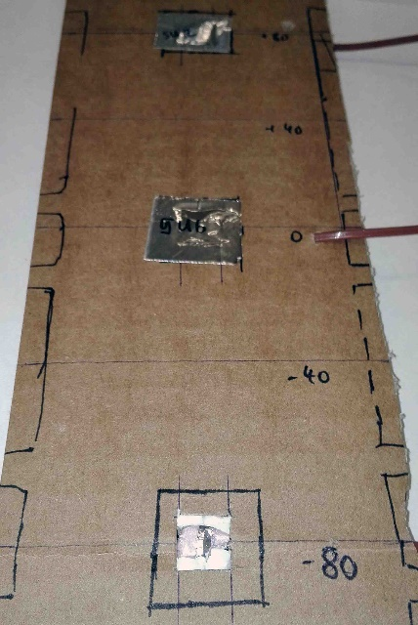
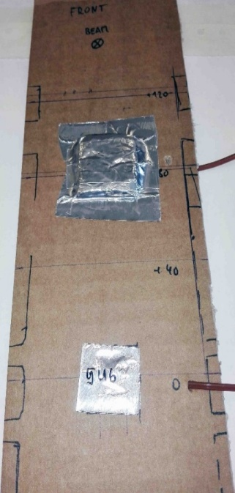
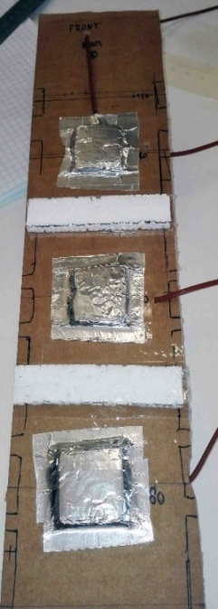
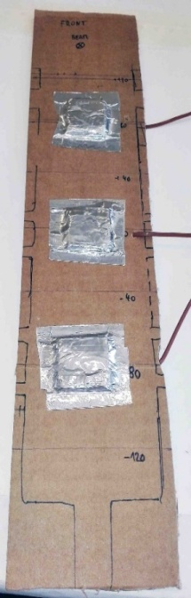
Thermocouples setup
December 2015
March 2016

Slide 8
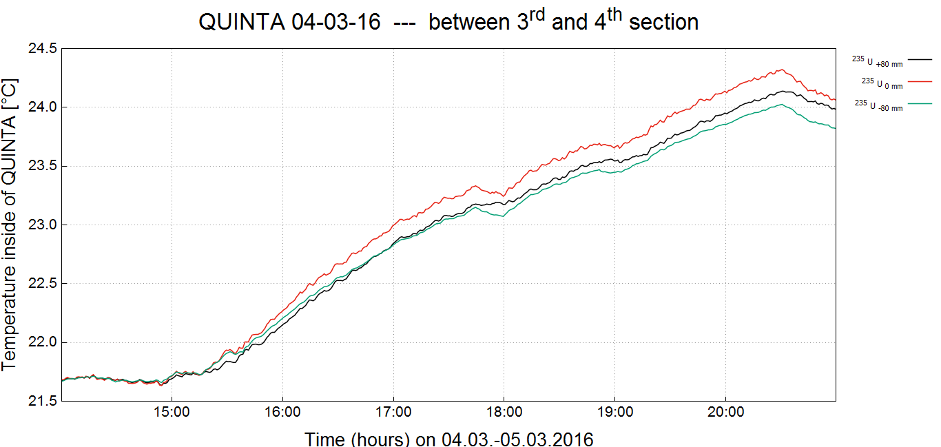
At March‘s experiment the temperature difference since the beggining and the end of experiment has been about 4 °C between 3. and 4. section with polystyrene insulation.
²³⁵⁻U samples has been measured

Slide 9
Average of high energy neutron spectra on the surface of QUINTA

Slide 10
Spectral characteristics of leakage neutrons on QUINTA surface
E_{d}, GeV | 1,32 | 2,0 | 4,0 | 8,0
Total numbers of leaked neutrons N, n/(d∙GeV)
N_{En>0,1 MeV} (exp), | 46,8 | 49,1 | 51,0 | 51,8
N_{En>20 MeV} (exp)) | 2,97 | 3,16 | 3,76 | 6,23
N_{total} (calc. MARS-5, FNAL) | 49,2 | 47,9 | 42,8 | 39,1
N_{En>20 MeV} (calc. MARS-5, FNAL) | 0,68 | 0,70 | 0,50 | 0,62
Ratios N_{En>20 MeV} / N_{total} , %
N_{En>20 MeV} (calc) / N_{total} (calc) | 1,38 | 1,46 | 1,17 | 1,60
N_{En>20 MeV} (exp) / N_{En>0,1 MeV} (exp) | 6,35 | 6,43 | 7,38 | 12,0

Slide 11
Experiments with carbon beam
The distributions of capture and fission reaction in natural U probes, placed inside Quinta under irradiation with deuteron and carbon beams at energies 2 and 4 GeV/n was measured with activation technique.
The integrated number of fission and capture reaction in target volume show an almost linear increase with the mass number for beams with the same energy per nucleon. The numbers presented in the table are normalized to the beam energy per nucleon.
The carbon beam produces 5 times more fissions than deuteron with the same energy per nucleon.
The ratio is the same for both studied energies.
Beam | Energy, GeV/n | Capture | Fission
Deuteron | 2 | 22.6 ± 1.2 | 19.2 ± 1.4
 | 4 | 21 ± 1.2 | 19 ± 1.4
Carbon | 2 | 126 ± 8.4 | 90 ± 9.6
 | 4 | 93.6 ± 8.4 | 92.4 ± 9.6

Slide 12
Зависимость коэффициента усиления мощности от энергии в единицах чисел деления на 1 дейтрон и на 1 ГэВ.
Сеансы 2012-2014 гг.

Slide 13
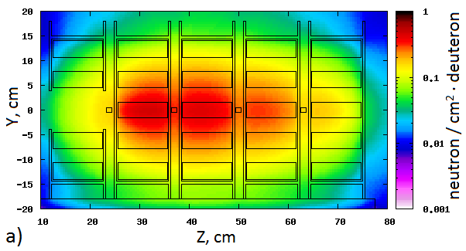
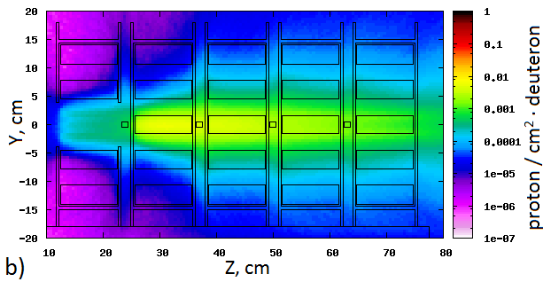
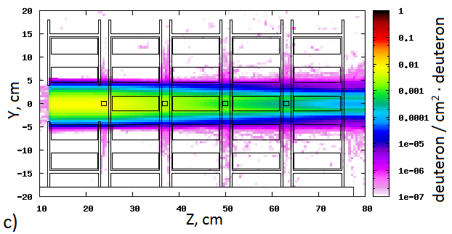
(a) total fluence of secondary neutrons,
(b) total fluence of secondary protons and
(c) total fluence of deuterons beam in the setup QUINTA.

Slide 14
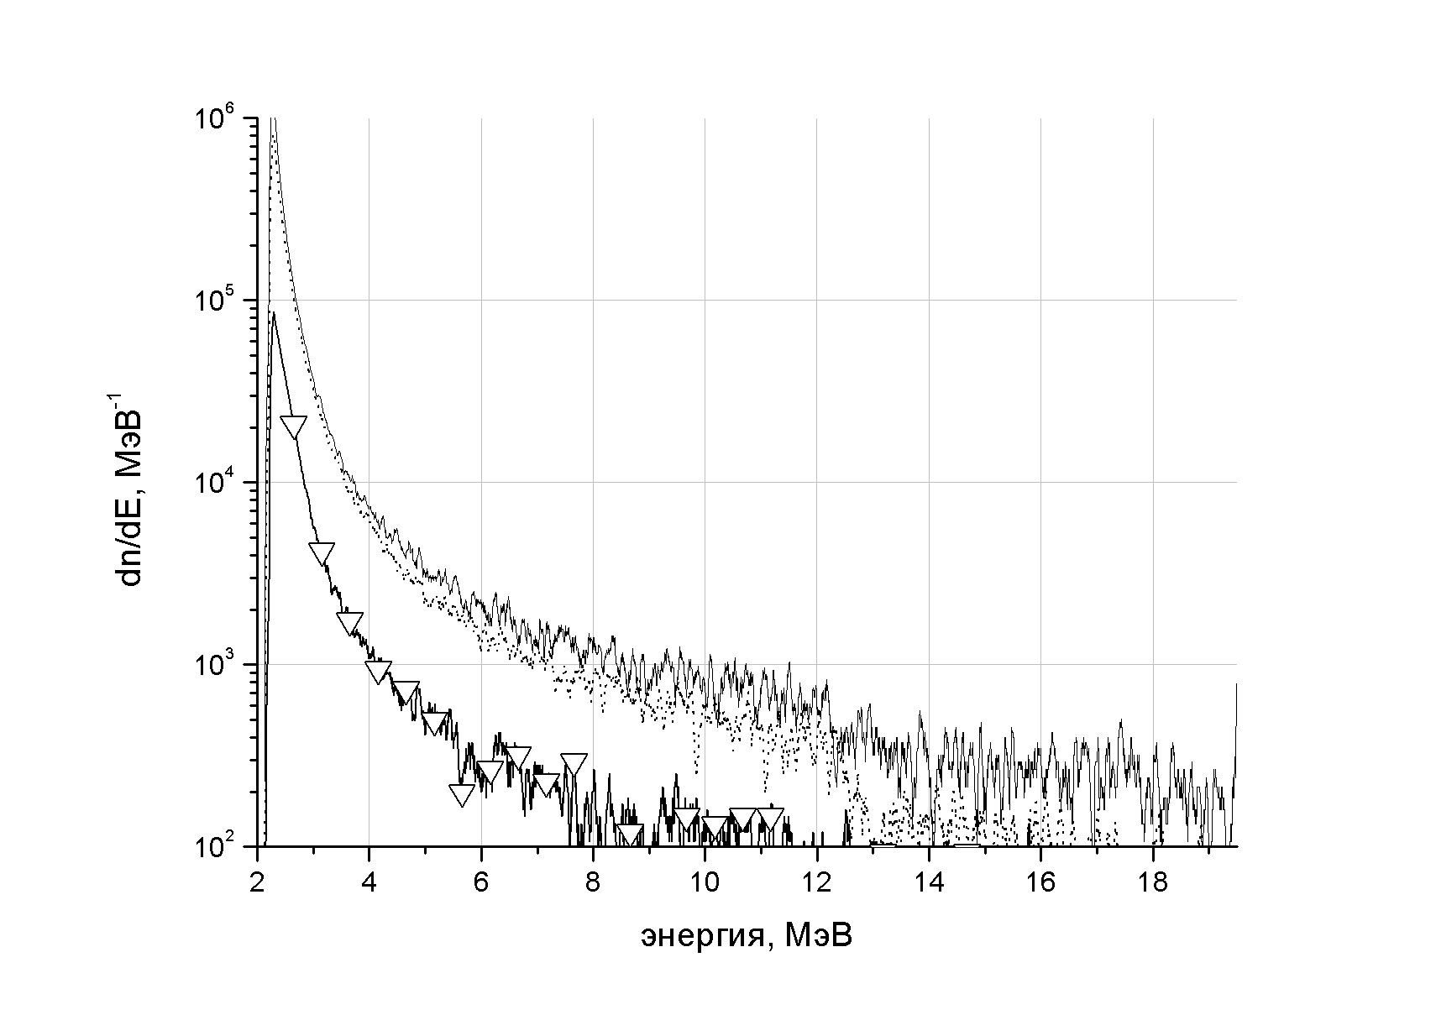
Спектр отклика алмазного детекторапри угле 0^{о}на расстояниях 5,5м (сплошная кривая)и 3,4 м(пунктирная кривая) от установки «КВИНТА».
Спектр отклика алмазного детектора при 45^{о} на расстоянии 3,4м от установки «КВИНТА»(кривая, отмеченная символом ∇).
Напряжение смещения -250В, время экспозиции 30 минут.

Slide 15
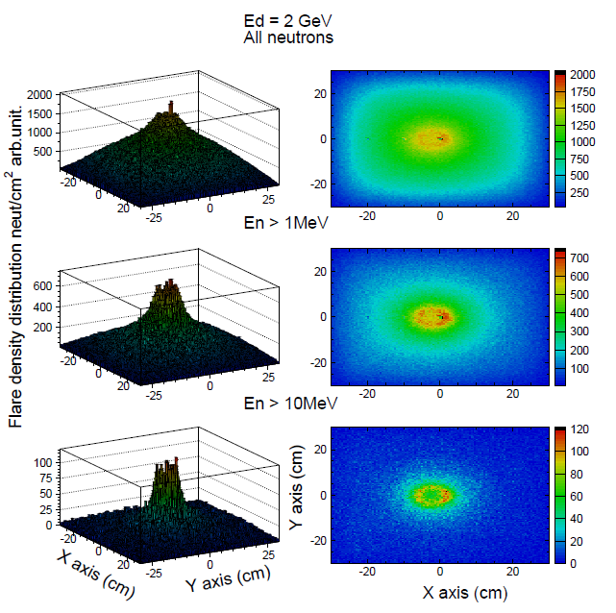
Результаты расчета нейтронного факела на установке «Квинта» при облучении пучком дейтронов с энергией 2 ГэВ/нукл.

Slide 16
Eight fission products were identified in the ²³⁷Np sample. Reaction rates of all isotopes divided by the fission yield is presented in (a) and the averaged ratio as a function of deuteron beam energy and the same ratio related per GeV/A are presented in (b). Constant value of fission events per GeV/A can be seen within uncertainties.

Slide 17
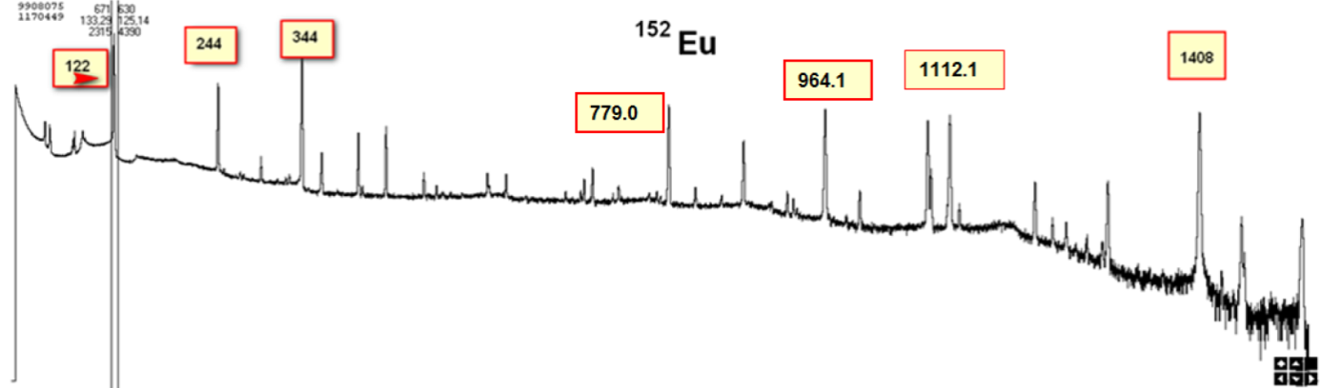
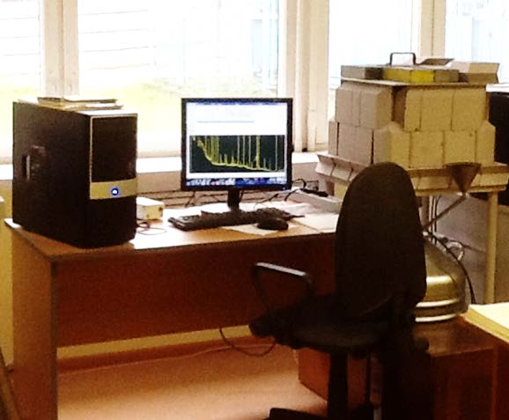
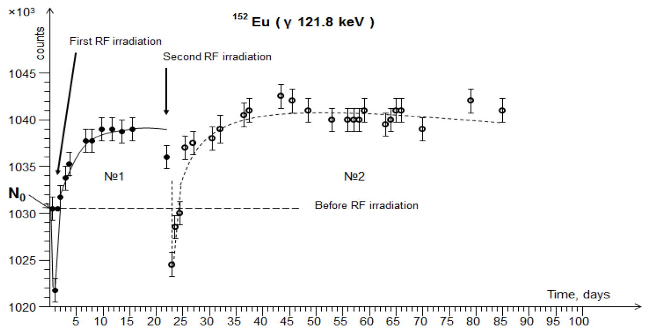
Временное поведение активности дважды облученного изотопа ¹⁵²Eu на линии 121.8 кэВ
Notes:
Фото спектрометра придаст больше доверия результату – виден «уровень».

Slide 18
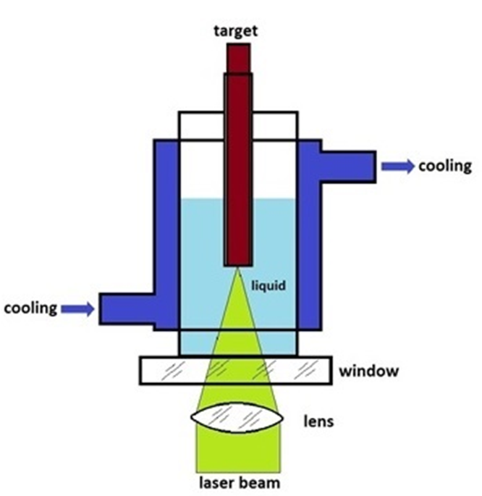
Гамма-спектрометр
Временной ход активности образца в Беккерелях раствора цезия-137 на линии 662 кэВ.
Сплошные квадраты – без лазерного облучения, пустые кружки – при лазерном облучении.
Нелинейное тушение радиоактивности цезия-137
С.Н. Андреев¹, Е.В. Бармина¹, А.В. Симакин¹, В.И. Стегайлов², С.И. Тютюнников², Г.А. Шафеев^{1,3}, И.А. Щербаков¹
¹ Институт общей физики им. А.М. Прохорова РАН, Москва, Российская федерация
² Объединенный институт ядерных исследований, Дубна, Российская федерация
³ Национальный исследовательский ядерный университет «МИФИ», Москва, Российская федерация
Notes:
Независимое подтверждение существования похожего эффекта, кроме того Вы со Стегайловым соавторы

Slide 19
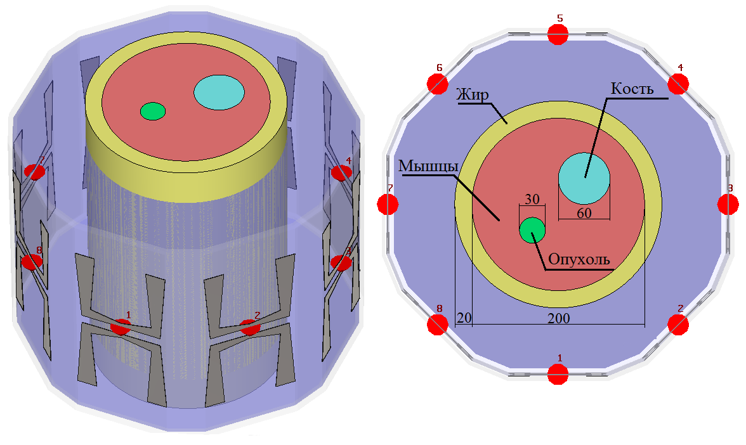
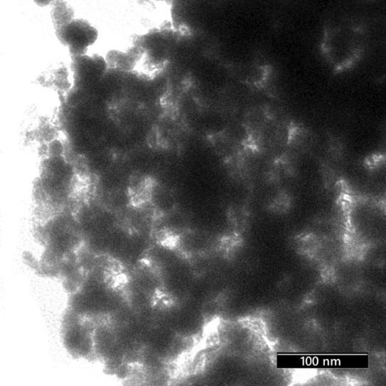
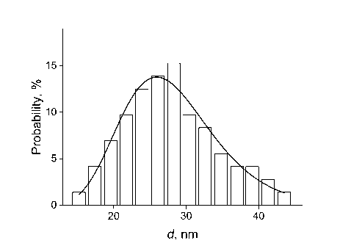
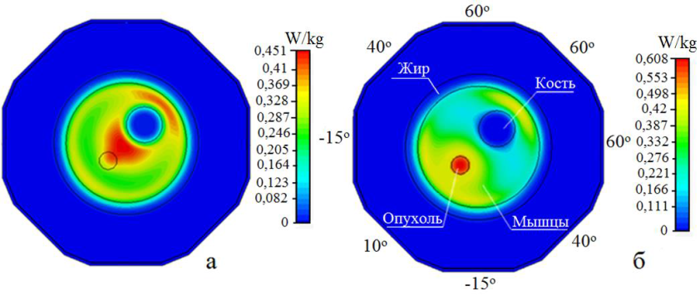
Радиочастотная гипертермия
Наноразмерные СВЧ поглотители
Микрофотография, гистограмма распределения диаметров, зависимость M(H) и спектр ферромагнитного резонанса наночастиц FeCo-Au.
В.Г. Баев, С.И. Тютюнников, С.Н. Седых, А.К. Каминский, Ю.А. Федотова, С.А. Воробьева, Е.А. Авчинникова «Перспективы улучшения эффективности поглощения металлическими наночастицами СВЧ – излучения лазера на свободных электронах с помощью ферромагнитного резонанса для потенциального применения в мишенной терапии» «Современные ядерно-физические методы исследования в физике конденсированных сред»
(ЯМКС-2015, Минск, 15-16 сентября 2015 г).
Вверху Модель конечности человеческого тела, окруженная массивом дипольных излучателей
Внизу а) Распределение удельного коэффициента поглощения при синфазном включении антенн при гипертермии конечности;
б) Распределение удельного коэффициента поглощения, оптимизированное за счет фазирования отдельных излучателей.
Polozov S.M., Fadeev A.M., Belyaev V.N., Perelstein E.A. Cylindrical phased dipoles array for hyperthermia of deep-situated tumors / Proceedings of RUPAC2012, Saint-Petersburg, Russia. –2012. –P.521-523
Notes:
Это уже к проекту. Оба направления – с участием наших сотрудников и с привлечением соисполнителей. Наше дополнение к методике на предыдущем слайде – увеличить эффективность радиочастотного или СВЧ нагрева за счет введения в ткани наноразмерных поглотителей излучения.

Slide 20
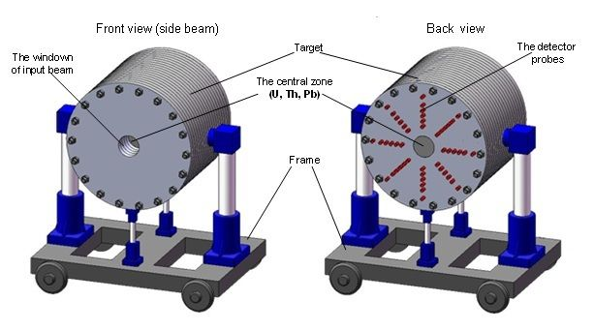
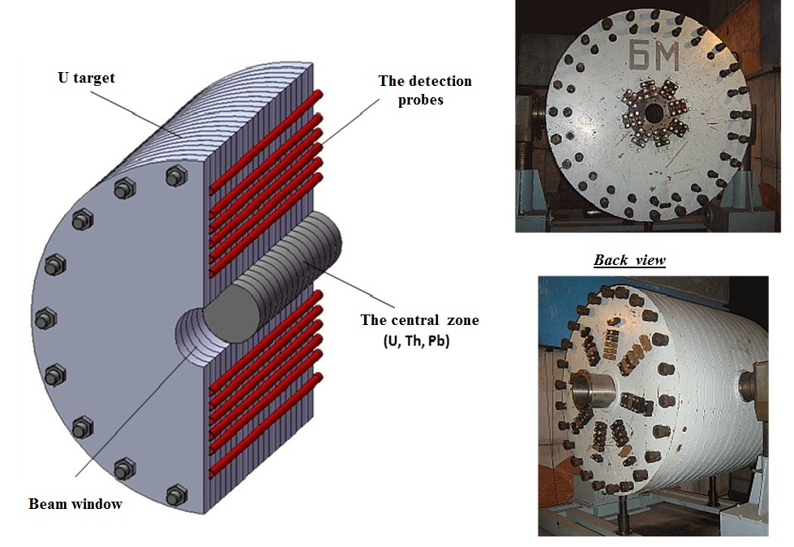
General view of the target setup BURAN at the transport-fixing platform.
Mass of uranium – 19.5 т. Materials of central zone – U, Th, Pb.
Diameter – 1,2 м. Diameter of central zone – 0,2 м.
Length – 1 м.
The scheme of longitudinal section of the TS BURAN with the mounted central zone (top-left) and general view photo (right).

Slide 21
Изучаемая проблема и основные цели исследовании
Изучение выделения энергии в квазибесконечной мишени, пространственные и энергетические спектры нейтронов на Фазотроне ЛЯП
Проведение работ по созданию каналов для экспериментальных исследований в области радиационного материаловедения, ADS энергетики, радиобиологии на комплексе NICA.
Создание комплекса измерительной аппаратуры на каналах (I(t),Gf(x,y)).
Проведение исследований радиационной стойкости элементов электроники на нейтронах на установке «БМ» в ЛЯП.
Исследование радиационной стойкости ВТСП-материалов.
Исследования в области ADS энергетики на легких ядрах Li, C, Ar с нейтронообразующими мишенями с разным соотношением U²³⁵/U²³⁸.
Исследования в области создания алмазных детекторов для регистрации заряженных частиц и нейтронов.

Slide 22
Спасибо за внимание

